Slide 1

Uppstart -Träningsupplägg
Barkarö SK
Flickor & Pojkar 2021

Slide 2
ENGAGEMANG
KREATIVITET
FLEXIBILTET

Slide 3
Motivationsmiljö
  Skapa en miljö där barnen vill vara. En miljö där barnen får ingå i en gemenskap i form av ett lag, där de blir sedda och känner att de utvecklas.
Lärandemiljö
  Skapa en miljö där spelarna får ett stöd och hjälp till lärande av oss ledare, men även låta barnen få upptäcka själva och se egna lösningar vilket skapar ett långsiktigt engagemang.

Slide 4
Vad tränar vi på och varför?
Från Svenska Fotbollsförbundet:
”När sex- och sjuåringar spelar fotboll ligger fokus nästan helt och hållet på bollen eftersom barnen har svårt att uppfatta vad som händer omkring dem. I anfallsspelet är det vanligt att spelarna driver bollen och försöker skjuta. Försvarsspelet sker oftast individuellt där flera spelare samtidigt försöker ta bollen.
Barnen har ett stort rörelsebehov, men samtidigt är öga–fot-koordinationen och annan finmotorik inte så utvecklad vilket gör att de har svårt att kontrollera bollen. ”

Slide 5
Vad tränar vi på?
-Jag och bollen
Kontrollera bollen genom driva boll, flytta boll, stanna boll, dribbla osv.
-Koordinationsträning
Grovmotoriska övningar, både med och utan boll.

Slide 6
Nivåanpassning
Nivåindelning
”Nivåanpassning är när man anpassar innehållet i träning så att alla kan gemensamt delta och utvecklas utifrån sin färdighetsnivå.”
Till exempel att en övning utformas så att olika svårighetsgrader kan appliceras individuellt utan att barnen delas upp.
”Nivåindelning är när man delar upp spelare i olika grupper utifrån färdighetsnivå.”
Till exempel att de som kommit längst i sin utveckling gör en övning och de som inte kommit lika långt gör en annan.
⦁Alla spelar lika mycket oavsett träningsdeltagande.
⦁Ingen toppning.

Slide 7
Att tänka på i träning
Övningar som inte är för repetitiva – Ej ”drillövningar”
Spelarna tröttnar snabbt vilket gör att de behöver omväxling - inte för mycket ny instruktion
Uppvärmning
- Gemensam
- Utan boll
- Fokus på koordination och motorik
Stationsträning
- 3 eller 4 stationer beroende på antal ledare/spelare
- Ca 7-8 minuter på varje.
- Max 6 spelare per ledare
Matchspel
Max 3 mot 3. 2 mot 2 eller 1 mot 1 är att föredra. Ha matchspel som en station.
Passning och skott ska INTE vara i fokus första året.
Allt behöver inte vara med boll – men ha ett syfte för det ni gör utan boll - lek/stafett där motorik och koordination ingår.
Undvik köer och lång väntan.

Slide 8
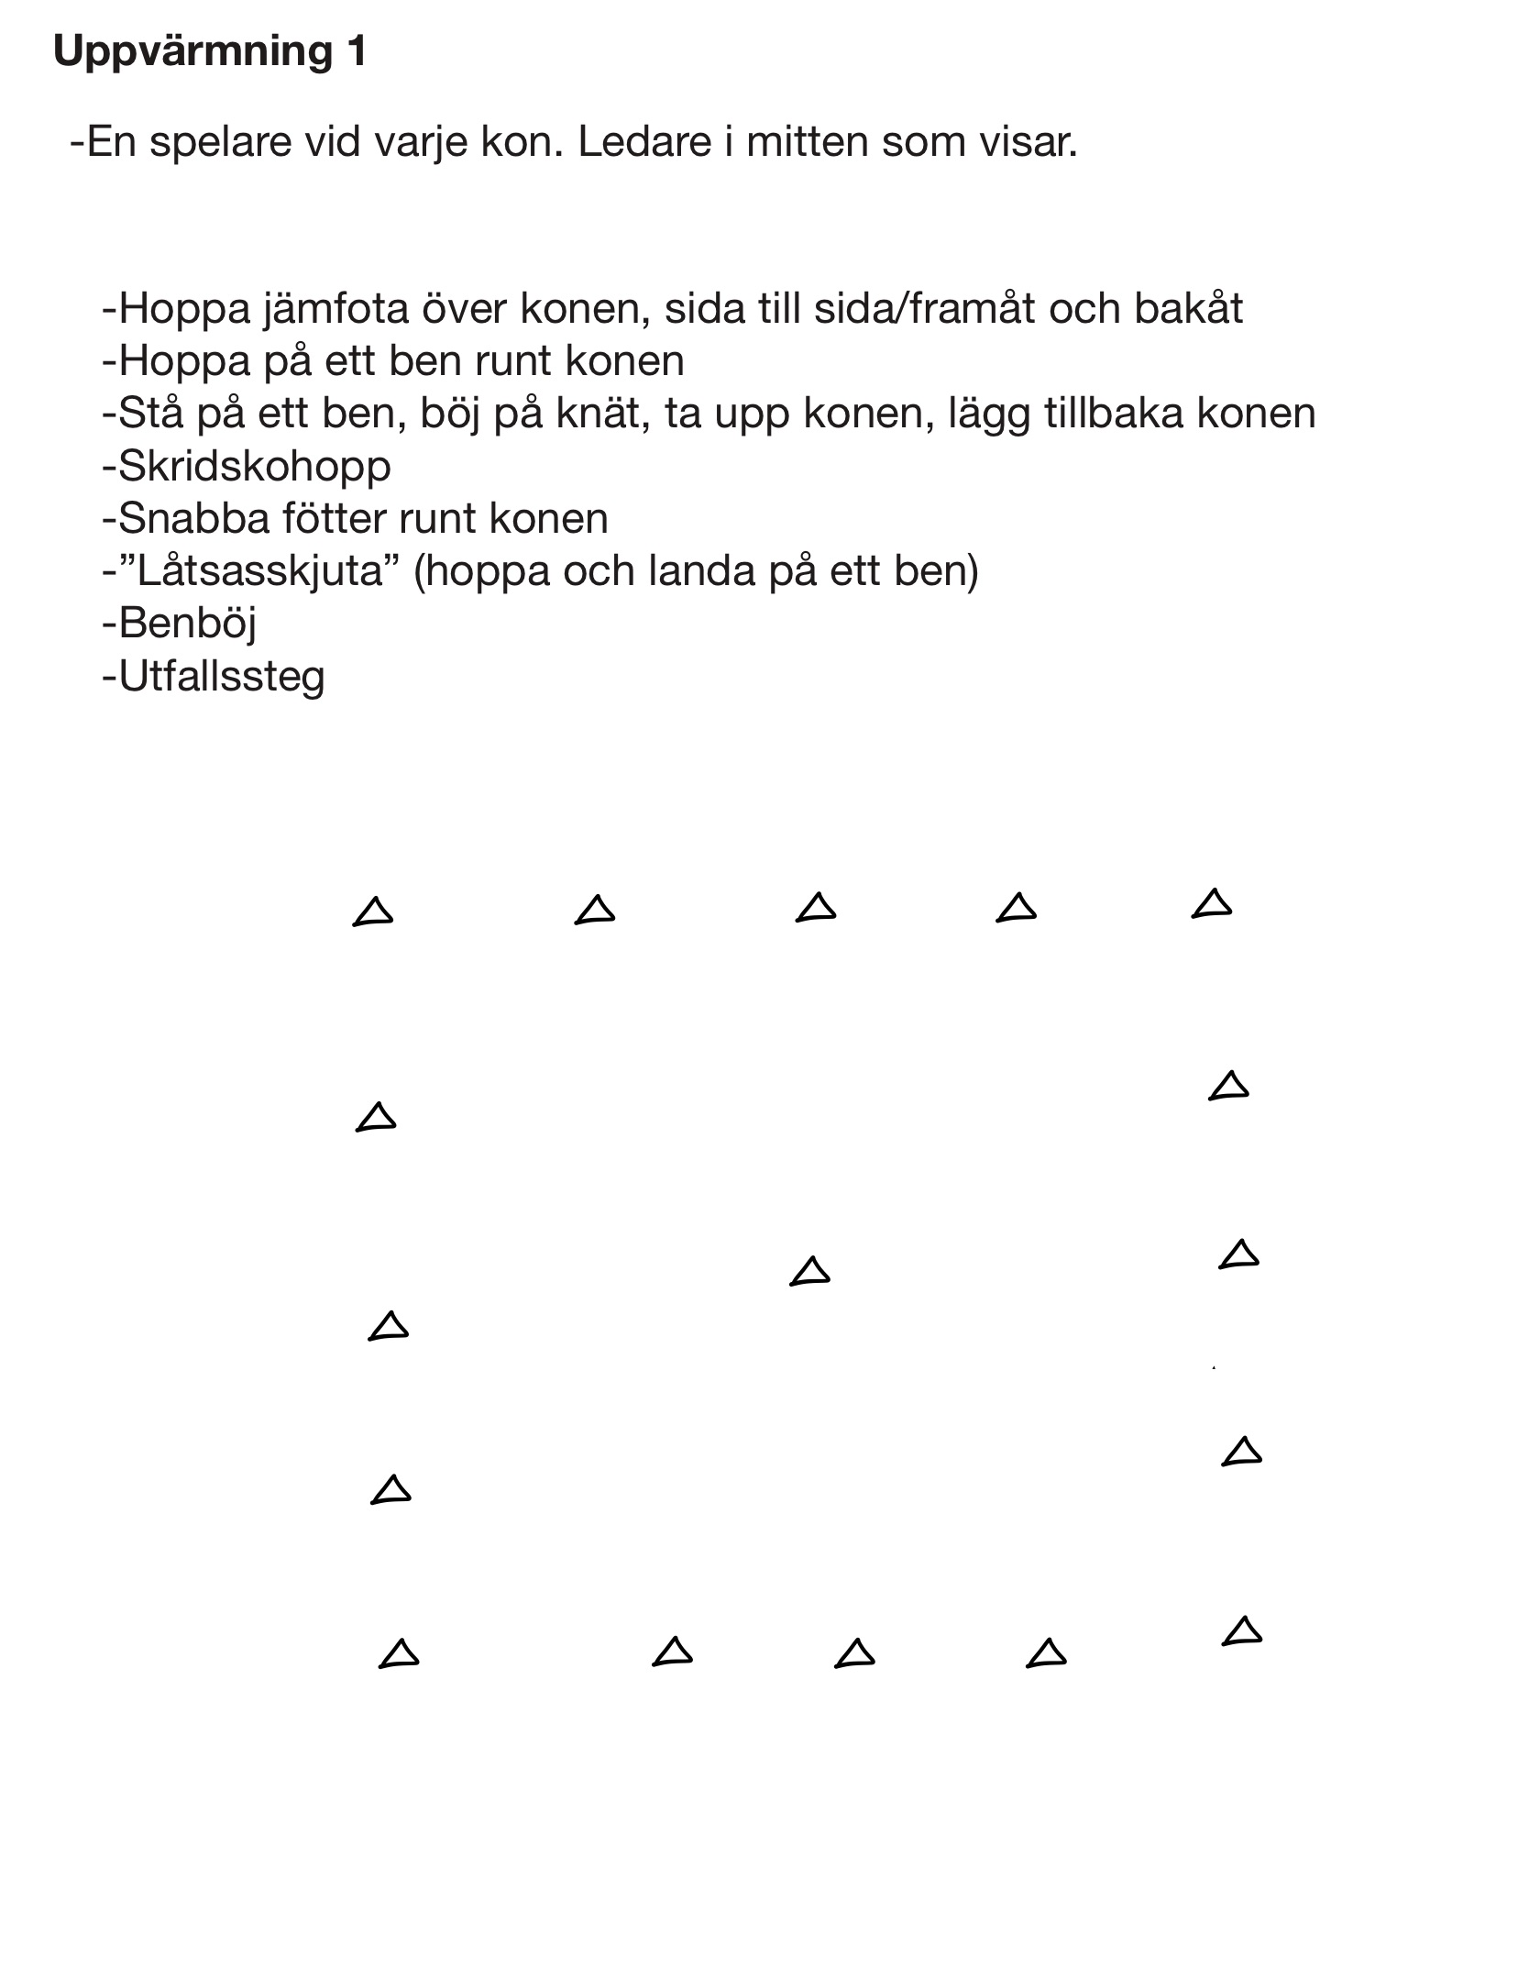
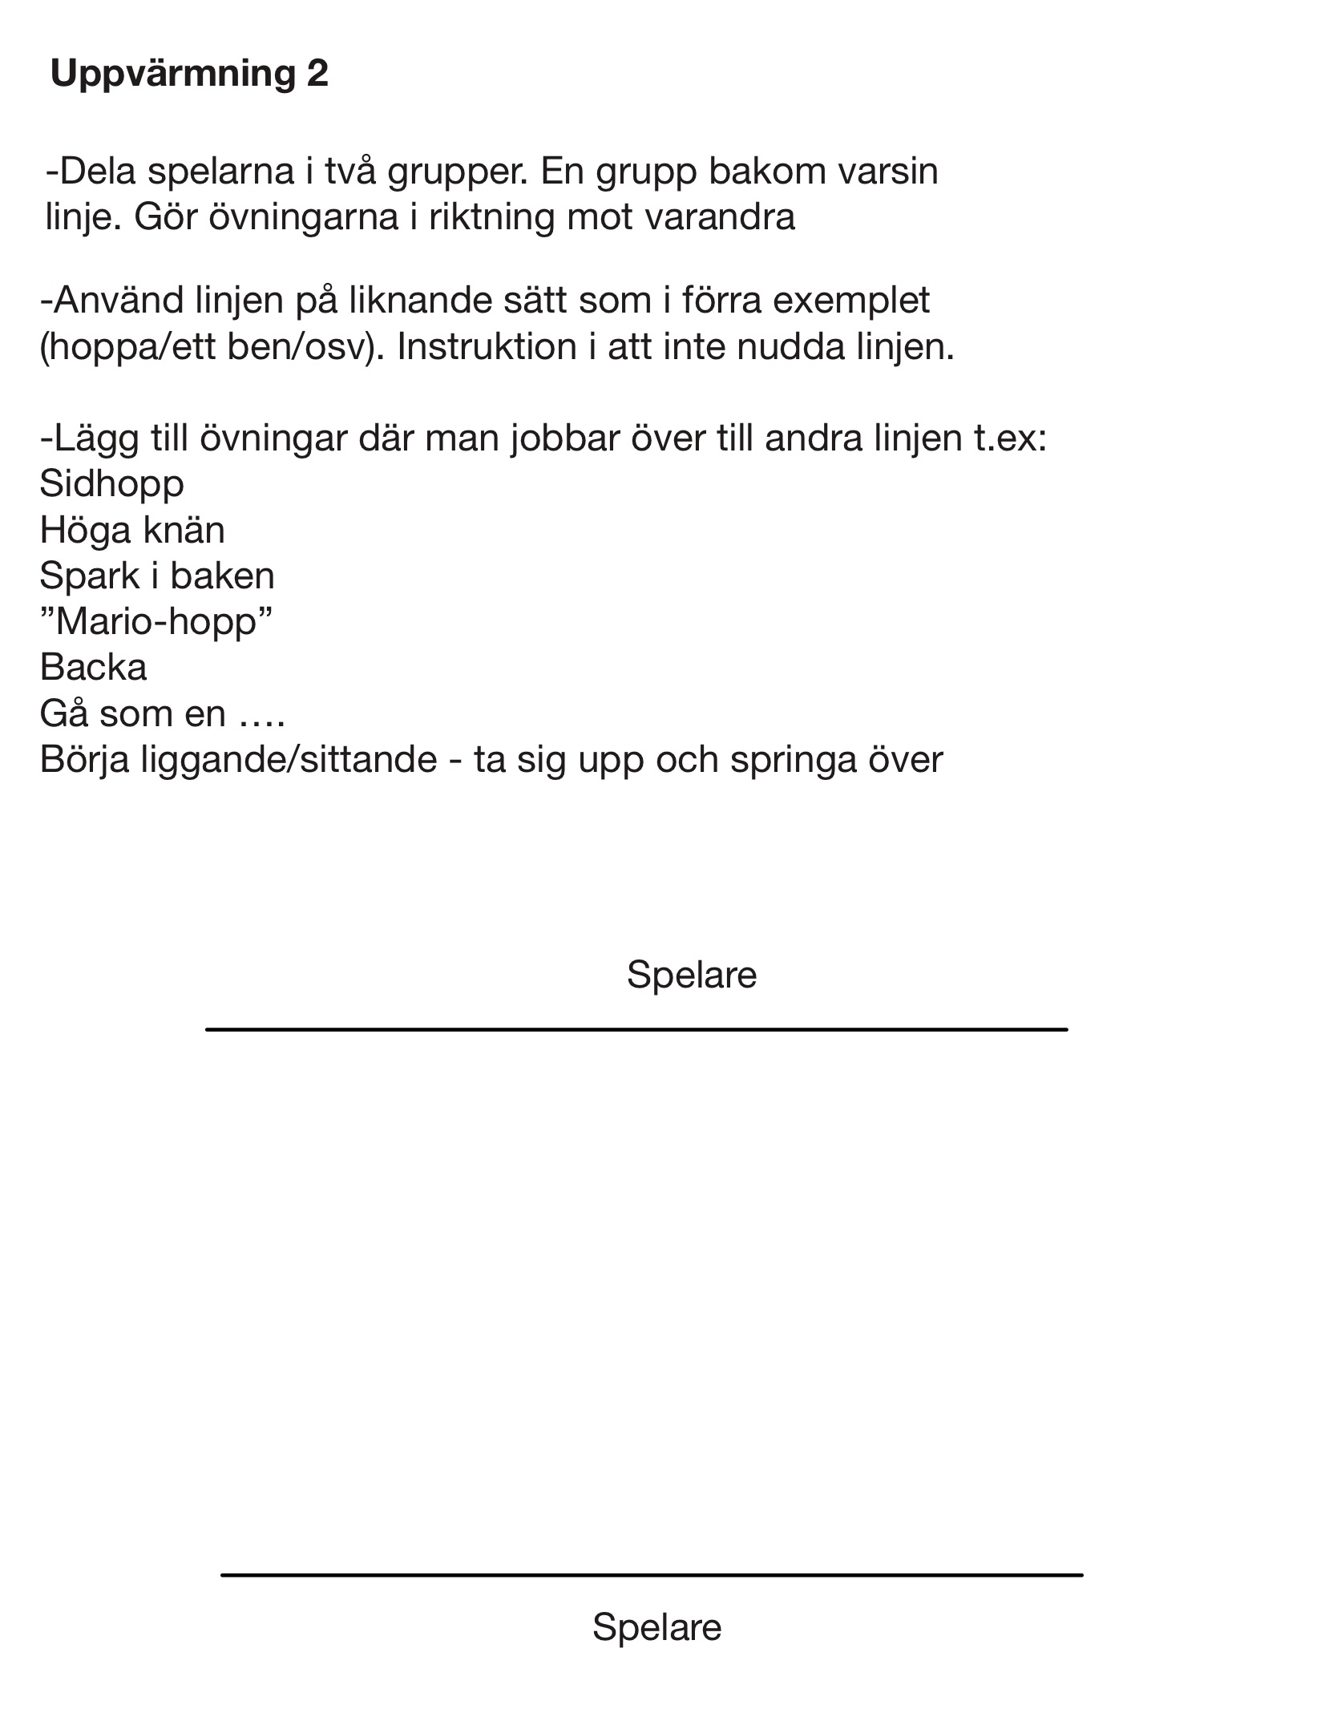
Övningar

Slide 9
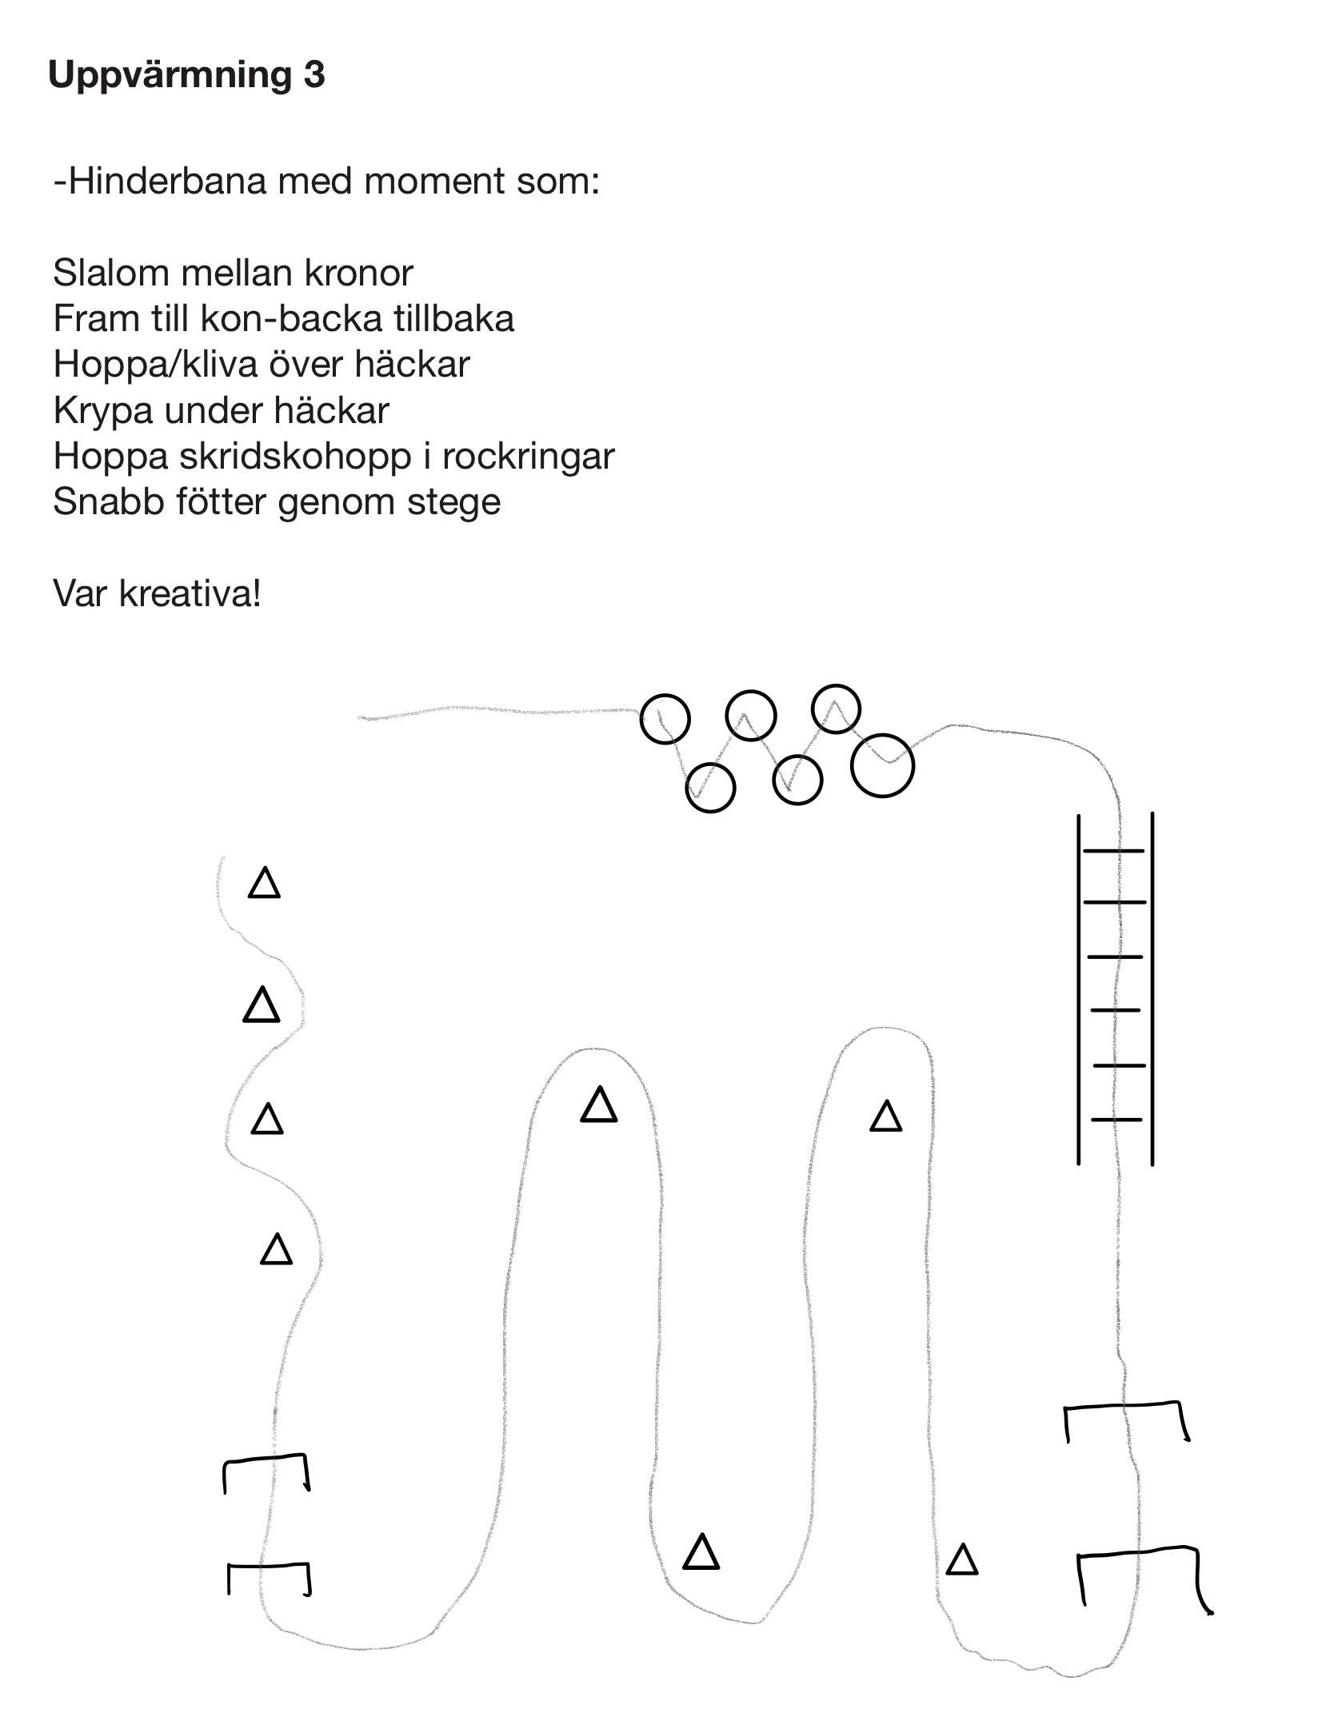

Slide 10
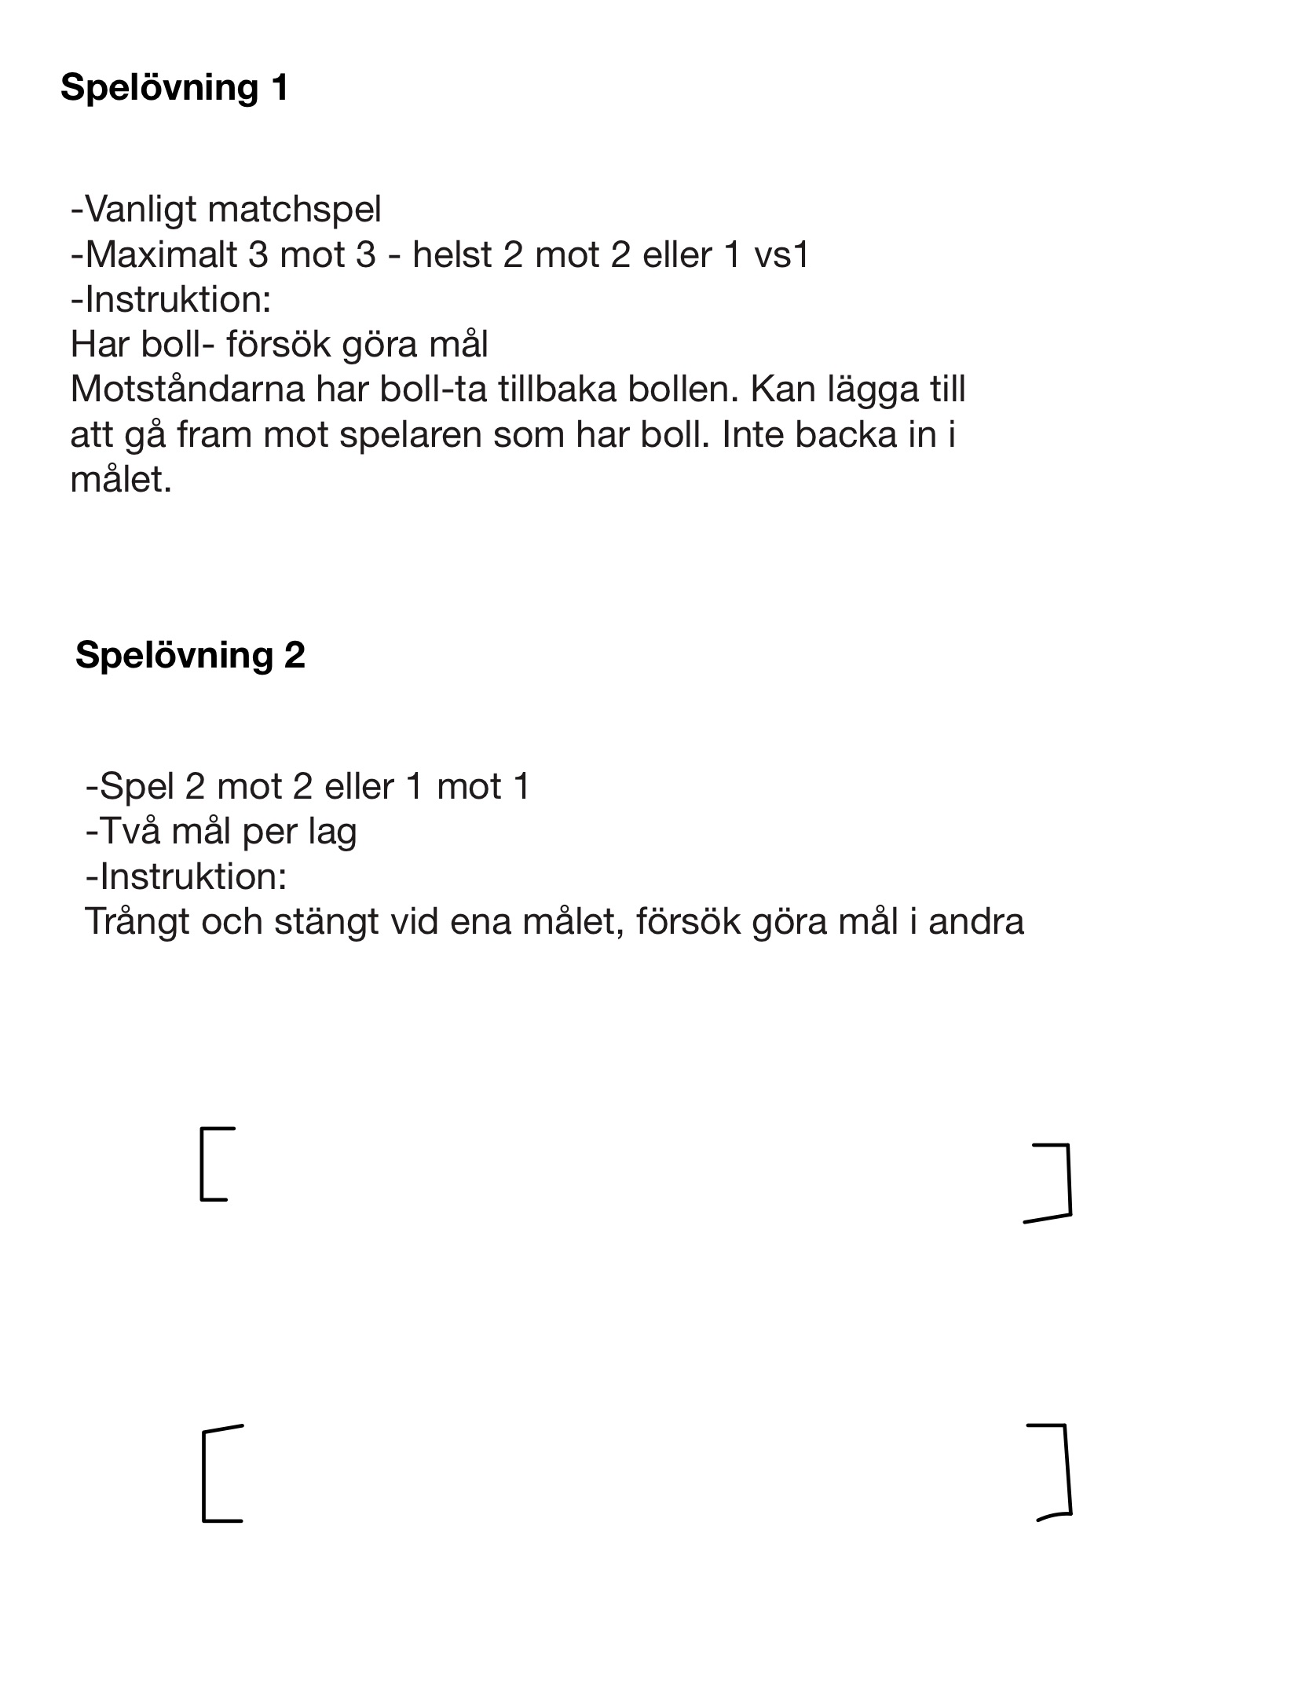
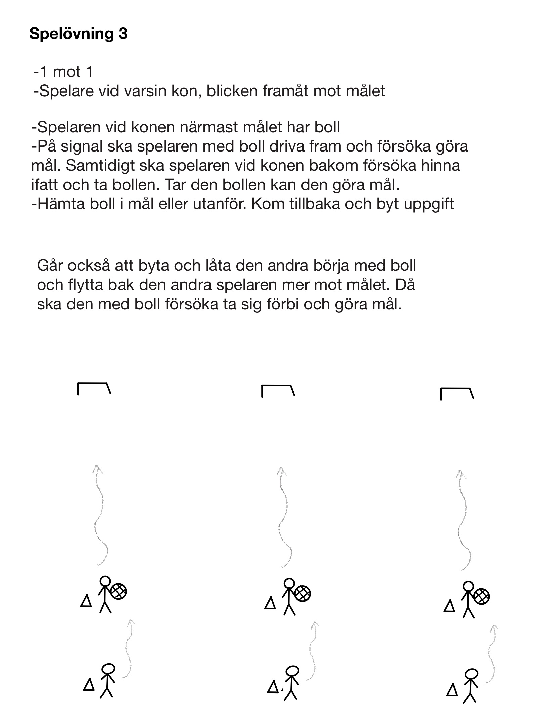

Slide 11
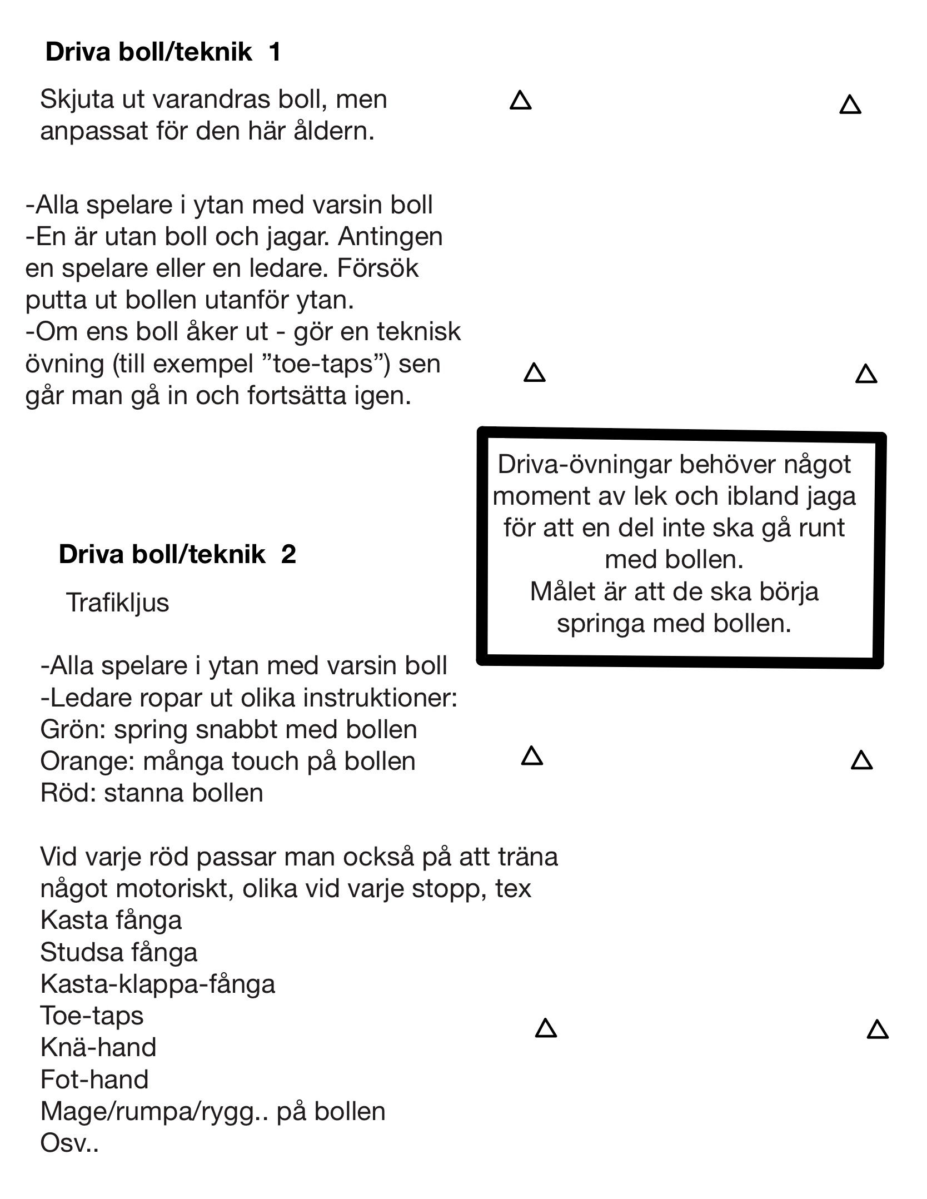
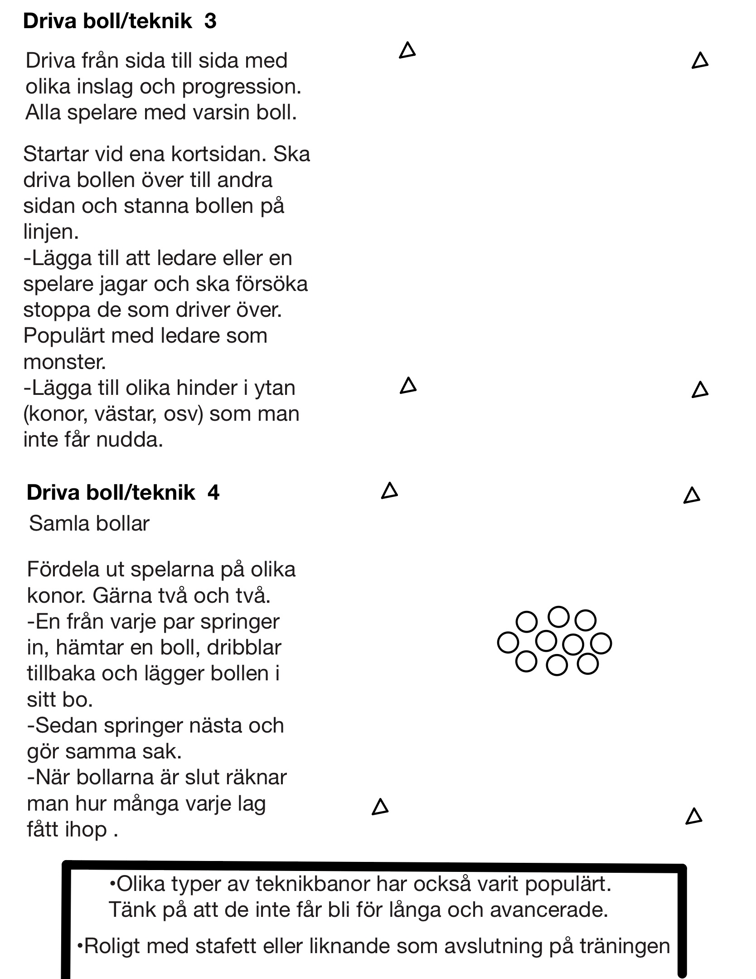

Slide 12
Struktur
-Förbered träningsinnehållet
-”Duka” träning innan start
-Samla spelarna innan och efter
-Pauser – vart har vi vattenflaskorna?
-Utvärdera kort i ledargruppen direkt efter träning
Förankring till föräldrar
-Föräldrar på en sida av planen
-Gemensamt verka för att få spelarna att träna självständigt
-Förankra träningsinnehållets vad och varför
-Beteenden kring match

